Slide 1

PROGRAMA: PYMES 2020: LA NUEVA GENERACIÓN
FACULTAD DE ADMINISTRACIÓN
DE EMPRESAS
PYMES EN ACCIÓN:
CÓMO PREPARARSE PARA LOS NUEVOS RETOS

Slide 2


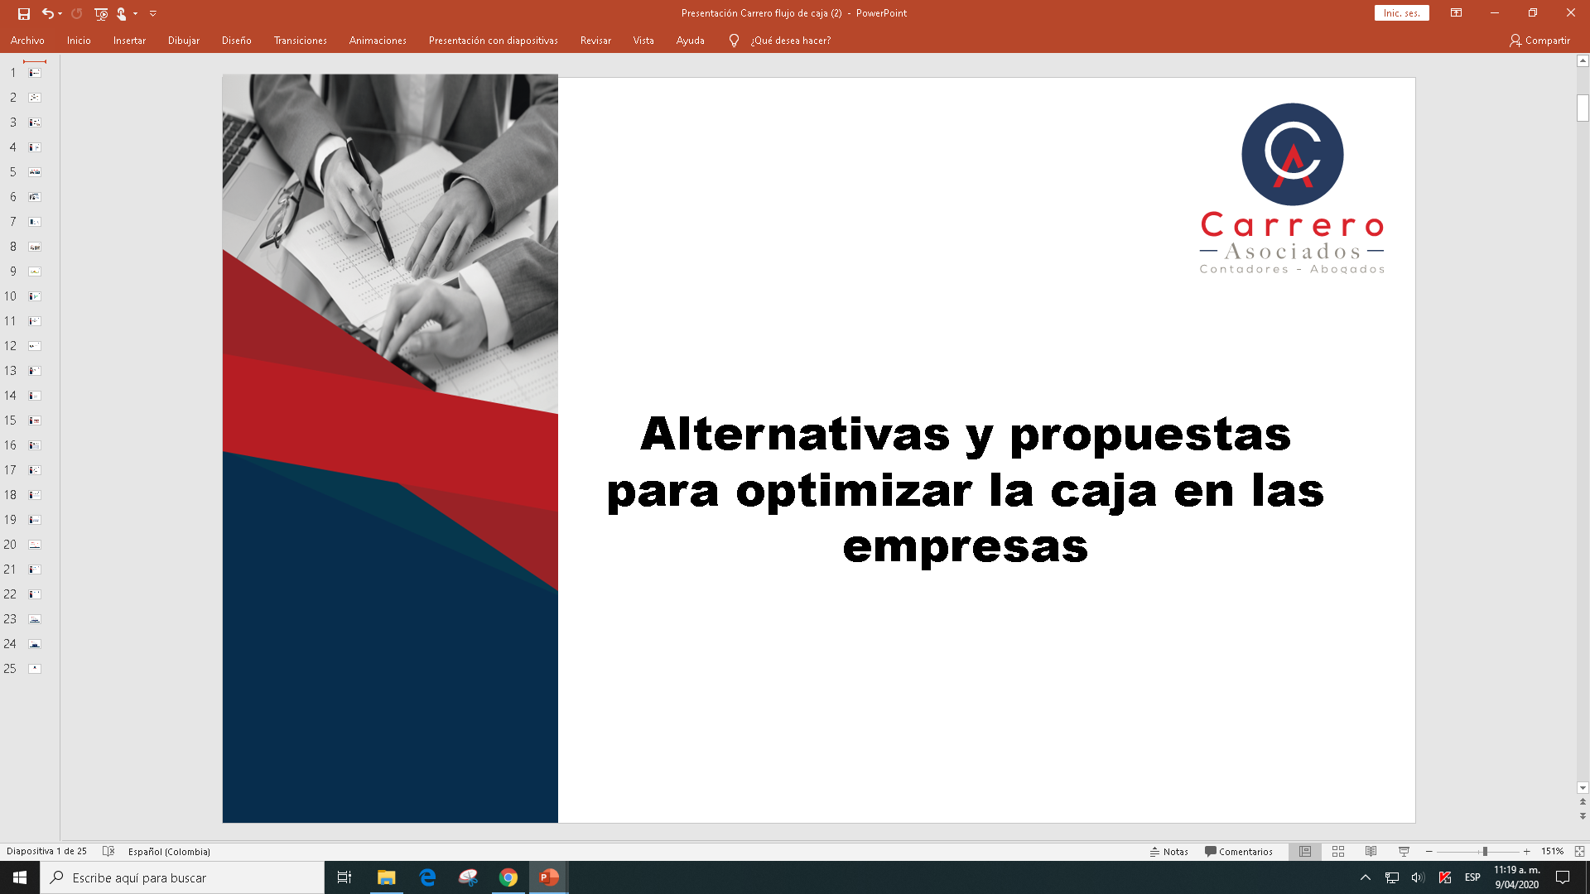
Módulo legal: Laboral
Resumen ejecutivo
Alerta / riesgo
Oportunidad o riesgo
Oportunidad

Slide 3

Módulo legal: Laboral
Resumen ejecutivo
DECRETOS PRESIDENCIALES
Decreto 417 de 2020 | Estado de Emergencia | Declaratoria del Estado de Emergencia Económica Social y Ecológica. El art. 215 de la CPC : La declaratoria del Estado de Emergencia permite al Ejecutivo emitir Decretos con fuerza de Ley destinados a conjurar la crisis y evitar la extensión de sus efectos.
Decreto 488 de 2020 | Vacaciones y retiro de cesantías | Conservación del empleo y brindar alternativas a los empleadores y trabajadores. Retirar cesantías cuando exista disminución del ingreso. Beneficios al cesante cotizante en categoría Ay B: transferencia económica equivalente a 2 salarios mínimos pagaderos en tres mensualidades. Beneficios al cesante cotizante en categoría Ay B: transferencia económica equivalente a 2 salarios mínimos pagaderos en tres mensualidades.
Decreto 558 de 2020 | Disminución de cotización en pensiones | Disminuye temporalmente la cotización al Sistema de Seguridad Social de Pensiones. Se reduce a 3% para abril y mayo de 2020. Suspensión de acciones de desalojo entre el 16 de abril y el 30 de junio de 2020
Decreto Legislativo 579 de 2020 | Contratos de Arrendamiento | Contratos con vencimiento durante la Emergencia Económica. Se prorrogan hasta el 30 de junio de 2020. Los Contratos en los que se haya pactado la entrega del inmueble durante la Emergencia económica, se entenderán suspendidos hasta el 30 de junio de 2020.
Decretos Legislativos 639 y 677 de 2020 | Subsidios a la nómina | Crear el Programa de Apoyo al Empleo Formal (PAEF). Subsidio de nómina dirigido a personas jurídicas, personas naturales registradas como comerciantes, uniones temporales y consorcios. 40% de un salario mínimo por cada trabajador que reciba por lo menos un salario mínimo. Abril, mayo y junio. Próximo a salir subsidio a la prima de junio

Slide 4

Módulo legal: Laboral
Resumen ejecutivo
MINISTERIO DEL TRABAJO
Circular 021 de 2020 | Medidas laborales de protección al empleo | Medidas dirigidas a proteger el empleo durante la emergencia sanitaria. Trabajo en casa, Teletrabajo, jornada laboral flexible, vacaciones anuales anticipadas y colectivas y permisos remunerados
Circular 027 de 2020 | Licencias no remuneradas | Recordó la prohibición constitucional de coaccionar a los trabajadores para solicitar licencias no remuneradas.
Circular 029 de 2020 | Protección personal de trabajadores | Los empleadores están en la obligación de proporcionar los Elementos de Protección Personal y realizar actividades de seguridad y salud en el trabajo.
Circular 033 de 2020 | Medidas laborales de protección al empleo | Mecanismos adicionales de protección del empleo. Licencia remunerada compensable; modificación de la jornada laboral y concertación del salario; concertación de beneficios convencionales;

Slide 5
Módulo legal: Laboral
Ejemplo: Disminución IBC
SALARIO - IBC |  | $ 5.000.000
Concecpto | Aporte empleado |  | Aporte empresa
SALUD | 4,0% | $ 200.000 | 0% | $ -
PENSIÓN | 4,0% | $ 200.000 | 12% | $ 600.000
FSP | 1,0% | $ 50.000 | 0% | $ -
ARL |  |  | 0,522% | $ 26.100
CAJA COMPENSACIÓN |  |  | 4,0% | $ 200.000
Total aporte |  | $ 450.000 |  | $ 826.100
Banco empleado |  | $ 4.550.000
Propuesta de ahorro
SALARIO - IBC |  | $ 1.000.000
Auxilios no salariales - Lim 40% |  | $ 400.000
Concepto | Aporte empleado |  | Aporte empresa
SALUD | 4,0% | $ 40.000 | 0% | $ -
PENSIÓN | 4,0% | $ 40.000 | 12% | $ 120.000
FSP | 1,0% | $ 10.000 | 0% | $ -
ARL |  |  | 0,522% | $ 5.220
CAJA DE COMPENSACIÓN |  |  | 4,0% | $ 40.000
Descuentos empleado |  | $ 90.000 |  | $ 165.220
Auxilios, prestamos educativos * |  | $ 3.150.000
Banco empleado |  | 4.550.000
Seguridad social y parafiscales nomal |  |  |  | $ 826.100
PAGO SEGURIDAD SOCIAL PROPUESTA |  |  |  | $ 165.220
Ahorro caja empresa |  |  |  | $ 660.880

Slide 6
Módulo legal: Laboral
Ejemplo – licencia no remunerada o cotizar como independiente
SALARIO - IBC |  | $ 20.000.000
Concecpto | Aporte empleado |  | Aporte empresa
Salud | 4,0% | $ 800.000 | 13% | $ 2.500.000
Pensión | 4,0% | $ 800.000 | 12% | $ 2.400.000
FSP | 2,0% | $ 400.000 | 0% | $ -
ARL |  |  | 0,522% | $ 104.400
Parafiscales | 9,0% |  | 9,0% | $ 1.800.000
Retefuente |  | $ 4.500.000 |  | $ -
Total descuento |  | $ 6.500.000 |  | $ 6.804.400
Total aporte empleado empresa |  |  |  | $ 13.304.400
Banco empleado |  | $ 13.500.000
Propuesta de ahorro
Licencia no remunerada empleado - accionista
Concepto | Aporte empleado |  | Aporte empresa |  | Independiente
SALUD | 0,0% | $ - | 16,5% | $ 3.300.000 | $ 3,200,000
PENSIÓN | 0,0% | $ - | 16,0% | $ 3.200.000 | $ 3.200.000
FSP | 0,0% | $ - | 0% | $ - | $
ARL | 0 |  | 0,000% | $ - | $
Parafiscales | 0,0% |  | 9,0% | $ - | $ 0
Descuentos empleado |  | $ - |  | $ 6.500.000
Banco empleado |  | 0
Ahorro caja empresa |  |  |  | $ 6.804.400

Slide 7
Módulo legal: Tributario
Resumen ejecutivo
IMPUESTO DE RENTA
NORMA | FECHA | DESCRIPCIÓN
Decreto 435 | 19 de marzo de 2020 | Ampliación fechas para presentación y pago del impuesto. Adicionalmente, fija fecha especial para el pago del IVA e Impoconsumo para sectores que desarrollen las actividades de servicios de expendio de comidas y bebidas, agencias de viajes.
Decreto 520 | 06 de abril de 2020 | Directrices para cálculo del 1er anticipo del impuesto de renta
Decreto 568 | 15 de abril de 2020 | Crea el impuesto solidario entre mayo a julio del 2020. A cargo de los servidores públicos y las personas naturales vinculadas mediante contrato de prestación de servicios profesionales, con salarios y honorarios mensuales de $10.000.000 o más.
Decreto 655 | 13 de mayo de 2020 | Se aplaza para noviembre el pago de la segunda cuota de renta para micro, pequeñas y medianas empresas.
Decreto 766 | 29 de mayo del 2020 | Modificación del porcentaje para la determinación del anticipo de renta para el año 2020.

Slide 8
Módulo legal: Tributario
Resumen ejecutivo
Devoluciones en renta
NORMA | FECHA | DESCRIPCIÓN
Documento Dian 30580 | 25 de marzo de 2020 | Lineamientos para devoluciones y/o compensaciones tales como radicación de solicitudes para contribuyentes
Decreto 535 de 2020 | 10 de abril de 2020 | Devolución abreviada dentro de los 15 días hábiles
 |  | Aplica para contribuyentes que no sean considerados de alto riesgo
 |  | No se relacionan costos y gastos. Se suministran cuando se levante la emergencia sanitaria dentro de 30 días calendario
Circular interna 000006 | 18 de abril 2020 | Lineamientos sobre devoluciones del saldo a favor
Circular interna 000013 | 18 de abril 2020 | Lineamientos para garantizar la atención y la prestación de los servicios por parte de la Dian

Slide 9
Módulo legal: Tributario
Resumen ejecutivo
IVA
NORMA | FECHA | DESCRIPCIÓN
Decreto 478 | 25 de marzo de 2020 | Exclusión del IVA para los computadores personales con valor menor a 50 UVT ($ 1.780.350)
Decreto 540 | 13 de abril de 2020 | Exención de IVA en servicios de conexión y acceso a voz e internet móviles con valor no supere 2 UVT (71.214)
Decreto 551 | 15 de abril de 2020 | Exención de IVA para productos listados en el mismo Decreto (244 productos - médicos - hospitalarios). Importación
Decreto 682 | 21 de mayo de 2020 | Exención de IVA por 3 días. 19 junio, 3 y 19 de julio. Exclusión de IVA en arrendamientos de locales comerciales y concesión de espacios. Impoconsumo 0% para el consumo y expendio de comidas y bebidas – 31 de julio.

Slide 10
Módulo legal: Tributario
Resumen ejecutivo
Otros Impuestos nacionales
NORMA | FECHA | DESCRIPCIÓN
Resolución 042 de 2020 | 05 de mayo de 2020 | Nuevo calendario para implementación de FACTURA ELECTRÓNICA y anexo técnico y factura electrónica
Resolución 046 de 2020 | 7 de mayo de 2020 | Amplía plazos para la presentación de información exógena para grandes contribuyentes
Resolución 053 de 2020 | 28 de mayo de 2020 | Ampliación para presentación de información exógena para PJ y GC.

Slide 11
Módulo legal: Tributario
Resumen ejecutivo
PROCEDIMIENTO TRIBUTARIO NACIONAL
NORMA | FECHA | DESCRIPCIÓN
Circular externa 000003 | 14 de abril 2014 | Trámite y otorgamiento de facilidades de pago.
Decreto 560 de 2020 | 15 de abril de 2020 | Modificación del régimen de insolvencia Ley 1116 . Empresas afectadas por el Covid-19. N/A retención en la fuente , autorretención, anticipo de renta, renta presuntiva y retención a título de IVA del 50%.
Resolución 038 de 2020 | 30 de abril de 2020 | Implementación de notificación electrónica.
Decreto 688 de 2020 | 22 de mayo de 2020 | Facilidades de pago de obligaciones tributarias. Se amplia el plazo para conciliación contencioso administrativa, terminación por mutuo acuerdo y favorabilidad tributaria hasta noviembre 30 de 2020.
Resolución 000055 de 2020 | 29 de mayo de 2020 | Se realiza levantamiento de suspensión de términos en las actuaciones administrativas o jurisdiccionales; mantener suspendidos hasta la emergencia sanitaria los términos de procesos de fiscalización tributaria.

Slide 12
Módulo legal: Tributario
Resumen ejecutivo
ESAL
NORMA | FECHA | DESCRIPCIÓN
Decreto 438 de 2020 | 19 de marzo de 2020 | Ampliación en el plazo de actualizacion de las ESAL del impuesto de renta
Decreto 530 de 2020 | 08 de abril de 2020 | Exención del 4X1000 en los retiros que realicen las ESAL de cuentas corrientes y de ahorro
Decreto 743 de 2020 | 28 de mayo de 2020 | Se regulan aspectos relacionados a donaciones de entidades sin ánimo de lucro.

Slide 13
Ej. Optimización tributaria
Para los obligados a llevar contabilidad: las operaciones se registran por causación, lo que genera la cascada tributaria.
El IVA se causa (art. 429 del E.T.):
N° | En servicios | En la venta de bienes
1 | En la fecha de emisión de la factura | En la fecha de emisión de la factura
2 | En la fecha de terminación del servicio | Al momento de la entrega
3 | En el momento del pago o abono en cuenta
* Lo que suceda primero

Slide 14
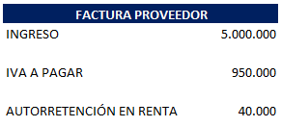
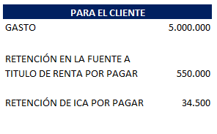
Cascada tributaria
$1.574.500
Total caja DIAN

Slide 15

Lo que viene
Contribución para salarios altos
Disminución de la base para pagar impuesto al patrimonio
Actualmente $5 mil MM
Aumento de tarifas para impuesto al patrimonio- actualmente tarifa del 1%

Slide 16
Para analizar y estudiar segundo semestre 2020 y siguientes
Reestructurar patrimonios familiares
Planear claramente el patrimonio propio como accionista y el de la sociedad
Revisar los EE FF de las empresas – Depurarlos
  Identificar activos improductivos
  Identificar activos no estratégicos
  Castigos de cartera
  Escindir activos
  Liquidar sociedades inactivas

Slide 17
Módulo legal: Tributario
Impuesto a la riqueza
Activos (patrimonio Bruto)
Efectivo, cuentas bancarias e inversiones
Cuenta Corriente/ ahorros CDT |  | 980.000.000
Aportes Fondo de Pensiones Protección |  | 1.650.000.000
Fondo De Pensiones Voluntarias Skandia Multifund |  | 14.208.660
Aportes AFC |  | 387.469.107
Saldo a Favor Renta año 2019 |  | 11.592.000
Leasing Habitacional Bancolombia |  | 3.100.000.000
Vehículo |  | 230.000.000
Total activos - Patrimonio bruto |  |  |  | $ 6.373.269.767
Deudas (pasivos)
Leasing Habitacional Bancolombia |  | 1.354.579.912
Tarjetas de Credito |  | 31.385.982
Total Deudas (pasivos) |  |  |  | $ 1.385.965.894
PATRIMONIO LIQUIDO |  |  |  | $ 4.987.303.873
Menos: Exclusión casa de habitación |  |  |  | 480.695.000
Base Gravable para el impuesto a la riqueza |  |  |  | $ 5.467.998.873
Impuesto al patrimonio 2020 |  |  |  | $ 54.680.000

Slide 18
Módulo legal: Tributario

Slide 19

FACULTAD DE ADMINISTRACIÓN DE EMPRESAS
ADMISIONES Y PROMOCIÓN UNIVERSITARIA
Calle 12 no 1- 17 este, edicio A, piso 4.
PBX (571) 341 9900 / 353 7000, exts. 4301 a la 4309.
Facultad de Administración de Empresas, exts. 1210-1212-1213

